Slide 1


BÀI 1
BƯỚC ĐẦU LÀM QUEN
VỚI LOGO
Chủ đề 5
THẾ GIỚI LOGO

Slide 2

BÀI 1. BƯỚC ĐẦU LÀM QUEN VỚI LOGO
A. HOẠT ĐỘNG CƠ BẢN
1. Giới thiệu Logo

Slide 3
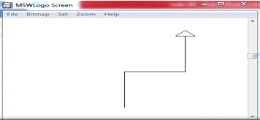
1. Giới thiệu Logo
a. Màn hình chính
Sân chơi của rùa
Chú rùa
Đường đi của rùa

Slide 4
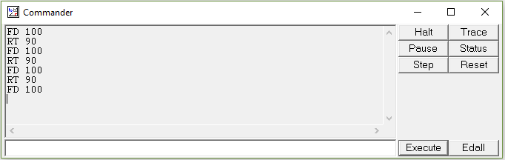

BÀI 1. BƯỚC ĐẦU LÀM QUEN VỚI LOGO
1. Giới thiệu Logo
b. Cửa sổ lệnh
Ngăn chứa lệnh đã viết
Ngăn gõ lệnh
Để điều khiển Rùa, bạn gõ lệnh vào ngăn gõ lệnh rồi nhấn phím Enter

Slide 5
BÀI 1. BƯỚC ĐẦU LÀM QUEN VỚI LOGO
A. HOẠT ĐỘNG CƠ BẢN
1. Giới thiệu Logo
2. Cách ra lệnh cho rùa

Slide 6

PHIẾU BÀI TẬP
TT | Lệnh | Hành động của rùa
1 | FD 100 | A. Đứng im
 |  | B. Tiến về trước 100 bước
 |  | C. Lùi lại sau 100 bước
 |  | D. Quay phải 100 độ
2 | RT 90 | A. Đứng im
 |  | B. Tiến về trước 90 bước
 |  | C. Quay trái 90 độ
 |  | D. Quay phải 90 độ
3 | FD 50 | A. Đứng im
 |  | B. Tiến về trước 50 bước
 |  | C. Lùi lại sau 50 bước
 |  | D. Quay phải 50 độ

Slide 7
TT | Lệnh | Hành động của rùa
4 | fd 100 | A. Đứng im
 |  | B. Tiến về trước 100 bước
 |  | C. Quay trái 100 độ
 |  | D. Quay phải 100 độ
5 | Home | A. Về vị trí xuất phát
 |  | B. Tiến về trước
 |  | C. Quay trái
 |  | D. Quay phải
6 | CS | A. Về vị trí xuất phát, xóa toàn bộ sân chơi
 |  | B. Tiến về trước
 |  | C. Quay trái
 |  | D. Quay phải

Slide 8
STT
Lệnh
Hành động của Rùa
1
FD 100
Tiến về trước 100 bước
2
RT 90
Quay phải 90 độ
3
FD 50
Tiến về trước 50 bước
4
fd 100
Tiến về trước 100 bước
5
Home
Về vị trí xuất phát
6
CS
Về vị trí xuất phát, xóa toàn bộ sân chơi

Slide 9
TT | Lệnh | Hành động của rùa
1 | FD 100 | Tiến về trước 100 bước
2 | RT 90 | Quay phải 90 độ
3 | FD 50 | Tiến về trước 50 bước
4 | fd 100 | Tiến về trước 100 bước
5 | Home | Về vị trí xuất phát
6 | CS | Về vị trí xuất phát, xóa toàn bộ sân chơi
Nhận xét:
* Một số lệnh chỉ có phần chữ ( Home, CS)
* Một số lệnh có cả phần chữ và phần số. Phần chữ và phần số cách nhau một dấu cách ( ví dụ: FD 100, RT 90)
* Các chữ trong lệnh không phân biệt chữ hoa hay chữ thường
( ví dụ: Các cách viết lệnh sau là như nhau FD 100, fd 100)

Slide 10
TT | Lệnh | Hành động của rùa
1 | FD 100 | Tiến về trước 100 bước
2 | RT 90 | Quay phải 90 độ
3 | FD 50 | Tiến về trước 50 bước
4 | fd 100 | Tiến về trước 100 bước
5 | Home | Về vị trí xuất phát
6 | CS | Về vị trí xuất phát, xóa toàn bộ sân chơi
Tổng quát:
FD: Tiến về trước
RT: Quay phải

Slide 11
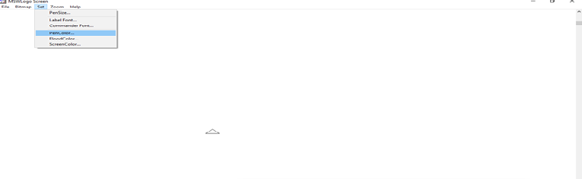
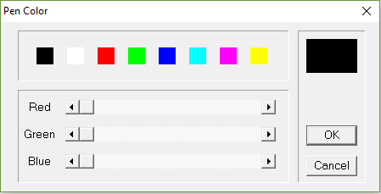
A. HOẠT ĐỘNG CƠ BẢN
1. Giới thiệu Logo
2. Cách ra lệnh cho rùa
3. Chọn màu bút vẽ
Bước 1: Chọn Set rồi chọn Pen Color
Bước 2: Chọn màu từ cửa sổ Pen Color rồi nhấn Ok

Slide 12


CỦNG CỐ
1. Giới thiệu Logo
FD: Tiến về trước
Bước đầu làm quen với Logo
2. Cách ra lệnh cho rùa
RT: Quay phải
Home: Về vị trí
xuất phát
3. Chọn màu bút vẽ
CS: Về vị trí xuất phát xóa toàn bộ
sân chơi
Notes:
Củng cố cho sơ đồ tư duy

Slide 13
HƯỚNG DẪN VỀ NHÀ
Nhận xét tiết học
Xem lại bài
Chuẩn bị cho tiết thực hành

Slide 14
BÀI 1
BƯỚC ĐẦU LÀM QUEN
VỚI LOGO
Chủ đề 5
THẾ GIỚI LOGO

Slide 15

Khởi động

Slide 16

Câu 1: Lệnh FD giúp Rùa làm gì?
A. Tiến về phía trước
B. Quay trái
C. Quay phải
D. Xoá toàn bộ sân chơi

Slide 17
Câu 2: Để Rùa quay phải em sử dụng lệnh:
A. LT
B. RT
C. FD
D. HOME

Slide 18
Câu 3: Lệnh Home giúp Rùa làm gì?
A. Tiến về phía trước
B. Về vị trí xuất phát, xoá toàn bộ sân chơi.
C. Về vị trí xuất phát
D. Quay phải

Slide 19
Câu 4: Để Rùa về vị trí xuất phát, xoá toàn bộ sân chơi em sử dụng lệnh:
A. LT
B. RT
C. FD
D. CS

Slide 20
BÀI 1. BƯỚC ĐẦU LÀM QUEN VỚI LOGO (Tiết 2)
A. Hoạt động cơ bản:
B. Hoạt động thực hành:

Slide 21
1. Viết các lệnh để điều khiển Rùa thực hiện các công việc sau:
- Về vị trí xuất phát, xoá toàn bộ sân chơi.
- Vẽ hình chữ nhật có chiều rộng là 50 bước, chiều dài là 100 bước.
* Hướng dẫn:
Đi thẳng 50 bước
Quay phải 90 độ
Đi thẳng 100 bước
Quay phải 90 độ
Đi thẳng 50 bước
Quay phải 90 độ
Đi thẳng 100 bước

Slide 22
2. Viết các lệnh để điều khiển Rùa thực hiện các công việc sau:
- Về vị trí xuất phát, xoá toàn bộ sân chơi.
- Vẽ hình vuông có chiều dài là 150 bước.

Slide 23
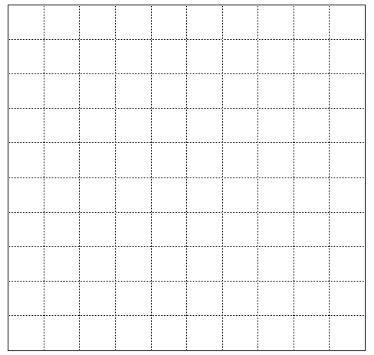
Các lệnh:
FD 40
RT 90
FD 40
RT 90
FD 40
RT 90
FD 40

Slide 24
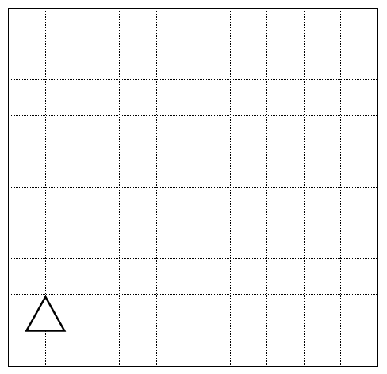
2. Các lệnh:
FD 60
RT 90
FD 60
RT 90
FD 30
RT 90
FD 60

Slide 25
CỦNG CỐ
1. Giới thiệu Logo
FD: Tiến về trước
Bước đầu làm quen với Logo
RT: Quay phải
2. Cách ra lệnh cho rùa
Home: Về vị trí
xuất phát
CS: Về vị trí xuất phát xóa toàn bộ
sân chơi
Notes:
Củng cố cho sơ đồ tư duy

Slide 26
HƯỚNG DẪN VỀ NHÀ
Nhận xét tiết học
Xem lại bài
Chuẩn bị cho tiết

